Slide 1
Phân cụm và phân lớp: máy gom nhóm, máy gắn nhãn
Bài 11.11 · Chuyên đề 11.4: Bên trong hệ thống AI
Giáo dục trí tuệ nhân tạo lớp 11
Notes:
Chuẩn bị: Phiếu 'Lưới thư viện' (giấy kẻ ô), Phiếu 'Lọc tin nhắn', bộ 12 thẻ ứng dụng, Phiếu ra cửa.

Slide 2
Hôm nay chúng ta làm gì?
1
Giải thích phân lớp và phân cụm là gì
45 phút
4'
Hai việc trông giống nhau
2
Phân biệt hai bài toán bằng một câu hỏi về nhãn
18'
Hai trò chơi dữ liệu
18'
Xếp thẻ ứng dụng
3
Tự tay làm một ví dụ phân cụm và một ví dụ phân lớp
5'
Phiếu ra cửa
Notes:
Nêu nhanh mục tiêu.

Slide 3
Hai việc trông giống nhau
Hộp thư lọc thư rác
Điện thoại gom ảnh
Nhóm có tên từ trước: “rác”, “không rác”
Máy xếp thư mới vào nhóm
Không có tên nào cho trước
Máy tự tìm ra các nhóm ảnh giống nhau
Cả hai đều là xếp nhóm. Chúng khác nhau ở điểm nào?
Notes:
HOẠT ĐỘNG 1 (4 phút). Gợi ý: các nhóm đã có tên từ trước hay chưa. Dẫn đến hai bài toán: phân lớp và phân cụm.

Slide 4
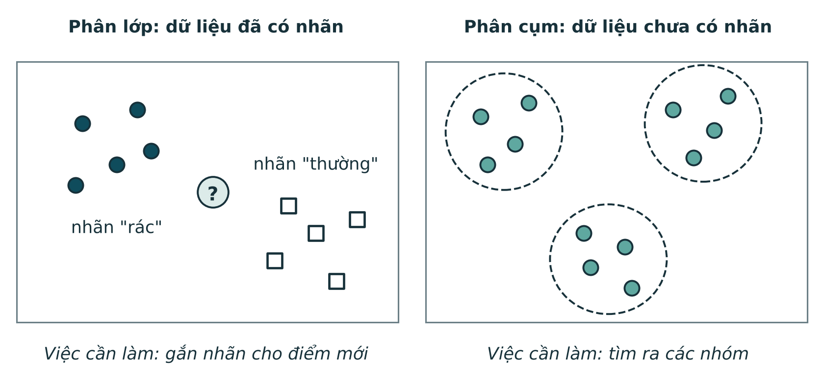
Câu hỏi then chốt: dữ liệu đã có nhãn hay chưa?
Notes:
Khái niệm NHÃN: câu trả lời đúng gắn sẵn cho một mẫu dữ liệu, thường do con người gắn. Mỗi lần bấm 'Báo cáo thư rác' là gắn một nhãn. Bên trái: đã có nhãn, cần gắn nhãn cho điểm mới. Bên phải: chưa có nhãn, cần tìm ra các nhóm.

Slide 5
Hai trò chơi dữ liệu
Phần 1 · 18 phút · Phát hai phiếu trò chơi
Notes:
HOẠT ĐỘNG 2 bắt đầu.

Slide 6
Trò chơi 1: em là bộ lọc tin nhắn
Tin nhắn | Liên kết lạ | Giục ngay | Nhãn
“Bạn trúng thưởng xe máy, bấm vào đây nhận hôm nay” | Có | Có | Rác
“Tối nay học nhóm ở nhà Lan nhé” | Không | Không | Thường
“Tài khoản sắp bị khóa, xác nhận ngay tại đường dẫn” | Có | Có | Rác
“Nhanh lên, xe sắp chạy rồi!” | Không | Có | Thường
“Xem tài liệu ôn tập ở đường dẫn của lớp” | Có | Không | Thường
Notes:
Câu hỏi cho lớp: em rút ra quy luật gì từ các ví dụ đã có nhãn? Ví dụ giả định; phiếu của học sinh có đủ tám tin (xem Tài liệu học tập). Học sinh tự rút quy luật 3 phút. Quy luật khớp: vừa có liên kết lạ vừa giục làm ngay thì là rác; chỉ một trong hai thì chưa.

Slide 7
Thử quy luật với một tin mới
Tin mới:
“Thầy gửi đường dẫn nộp bài, các em nộp trước 9 giờ tối nay.”
Có liên kết: có. Giục ngay: có.
?
Quy luật của em xếp tin này vào đâu? Có đúng không?
Notes:
Quy luật xếp vào 'rác', nhưng đây là tin thật của thầy: bộ lọc đã SAI. Vì trong các ví dụ chưa có tin hợp lệ nào có cả hai dấu hiệu. Chốt PHÂN LỚP: học từ ví dụ đã có nhãn để xếp mẫu mới vào nhóm biết trước; quy luật chỉ tốt bằng những ví dụ đã thấy. Dễ nhầm: máy phân lớp không 'biết đúng sai'; nó chỉ tìm quy luật nối đặc điểm với nhãn.

Slide 8
Trò chơi 2: lưới thư viện
7 phút
13 bạn đọc, hai con số, không có nhãn nào
Để ý
Có điểm nào đứng riêng, không thuộc nhóm nào không?
Chấm 13 điểm lên giấy kẻ ô: giờ ở thư viện, sách mượn về
Khoanh những điểm nằm gần nhau
Đặt tên cho từng nhóm em tìm được
Notes:
Số liệu giả định trên Phiếu 'Lưới thư viện': a(1,1) b(1,2) c(2,1) d(2,2) e(5,6) f(6,5) g(6,7) h(7,6) i(1,7) k(2,8) l(2,6) m(1,6) n(8,1). Nhìn bảng số rất khó thấy gì; chấm lên lưới thì nhóm hiện ra.

Slide 9
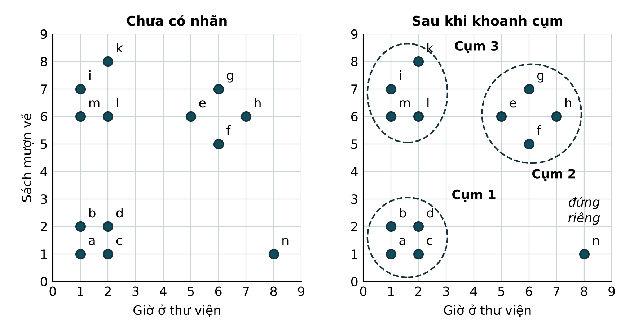
Ba cụm hiện ra, và một điểm đứng riêng
Notes:
Đáp án: cụm 1 (a, b, c, d) ít giờ ít sách; cụm 2 (e, f, g, h) nhiều giờ nhiều sách; cụm 3 (i, k, l, m) ít giờ nhiều sách (mượn về nhà đọc); n đứng riêng: ĐIỂM NGOẠI LỆ, ngồi 8 giờ nhưng mượn 1 cuốn (có thể đến tự học). Ba điều cần chốt: máy tìm cụm, con người đặt tên cụm; 'giống nhau' là gần nhau theo đặc điểm được chọn; có điểm không thuộc cụm nào. Dễ nhầm: phân cụm không có một đáp án đúng duy nhất; chia mấy cụm là lựa chọn.

Slide 10
Đặt cạnh nhau
Phân lớp: gắn nhãn
Phân cụm: gom nhóm
Dữ liệu đã có nhãn
Các nhóm biết trước
“Cái mới này thuộc nhóm nào?”
Dữ liệu chưa có nhãn
Máy tự tìm nhóm
“Trong đống này có những nhóm nào?”
Một câu hỏi để phân biệt: dữ liệu đã có nhãn hay chưa?
Notes:
Học sinh ghi bảng so sánh. Hai bài toán có thể nối tiếp: điện thoại gom ảnh thành cụm khuôn mặt (phân cụm); khi em gõ tên cho một cụm là gắn nhãn; ảnh mới chụp sẽ được hỏi 'đây có phải Lan không' (phân lớp).

Slide 11
Ứng dụng nào dùng gì?
Phần 2 · 18 phút · Xếp 12 thẻ ứng dụng
Notes:
HOẠT ĐỘNG 3 bắt đầu.

Slide 12
Nhiệm vụ nhóm: xếp 12 thẻ ứng dụng
12 phút
Mỗi thẻ là phân lớp hay phân cụm?
Ví dụ
Nhà sách muốn biết khách có những kiểu mua sắm nào: chưa có nhãn, chưa biết nhóm. Phân cụm.
Hỏi: dữ liệu đã có nhãn chưa? Các nhóm biết trước chưa?
Xếp thẻ vào cột PL hoặc PC
Ghi căn cứ cho ba thẻ khó nhất
Notes:
6 phút chữa. Đáp án theo phụ lục kế hoạch bài dạy. Bảng xếp thẻ là minh chứng đánh giá.

Slide 13
Khi thứ được xếp nhóm là con người
Nhãn có thể đóng khung một người
Một cụm mô tả hành vi trong một tuần, không mô tả con người.
1
Đặc điểm được chọn có thể bỏ sót điều quan trọng
2
Dữ liệu về con người là dữ liệu cá nhân
3
Notes:
Trong lưới thư viện, mỗi điểm là một bạn học sinh. Bạn n 'gần như không mượn sách' có thể là người chăm học nhất. Câu chuyện có thật: năm 2018 Reuters đưa tin một tập đoàn công nghệ ngừng công cụ AI chấm hồ sơ xin việc vì nó đánh giá thấp hồ sơ của phụ nữ; nó học từ hồ sơ mười năm trước, phần lớn của nam giới. Máy học đúng quy luật trong các nhãn cũ, nhưng nhãn cũ mang sẵn thiên lệch.

Slide 14
Thử nhanh: thư viện trường
Thư viện muốn làm hai việc:
(a) xếp sách mới vào các thể loại đã có sẵn;
(b) tìm xem bạn đọc chia thành những nhóm thói quen nào.
?
Việc nào là phân lớp, việc nào là phân cụm? Vì sao?
Notes:
Tình huống giả định. (a) phân lớp: đã có nhãn thể loại. (b) phân cụm: chưa có nhãn, máy tự gom nhóm; con người đặt tên và kiểm tra các nhóm.

Slide 15
Ghi nhớ
Nhãn: câu trả lời đúng gắn sẵn cho một mẫu dữ liệu
1
Phân lớp: có nhãn, xếp mẫu mới vào nhóm biết trước
2
Phân cụm: chưa có nhãn, máy tìm nhóm, người đặt tên
3
Quy luật máy học chỉ tốt bằng dữ liệu và nhãn
4
Notes:
Tổng kết.

Slide 16
Phiếu ra cửa
1
Ghi PL (phân lớp) hoặc PC (phân cụm) cho từng tình huống trên phiếu.
2
Nêu thêm một ứng dụng phân lớp và một ứng dụng phân cụm khác với các ví dụ trên.
5 phút · Làm cá nhân
Notes:
HOẠT ĐỘNG 4 (5 phút). Bốn tình huống của câu 1 in trên Phiếu ra cửa; đáp án: a PL, b PC, c PL, d PC. Dặn dò: phần Vận dụng (tự thu 12 đến 15 mẫu dữ liệu và khoanh cụm).

Slide 17

Tài liệu tham khảo
https://montinhoc.vn
Notes:
HOẠT ĐỘNG 3.

